Slide 1
Современные лекарственные препараты в аквакультуре
Notes:
лордлодлодло

Slide 2
Методы применения препаратов:
Профилактические ванны (антипаразитарные и антибактериальные) – при весенне-осенних пересадках и перевозках
В составе лечебного корма (антибактериальные, антигельминтные, антирачковые) – в период выращивания рыб

Slide 3
Критерии оценки препаратов
Эффективность
Безопасность для рыб и потребителей
Стоимость обработки

Slide 4
Согласно Федеральному закону «Об обращении лекарственных средств» от 12.04.2010 N 61-ФЗ на рынке могут реализовываться и использоваться в хозяйствах только препараты, получившие государственную регистрацию

Slide 5
Почему стоит отдавать предпочтение зарегистрированным препаратам?
Проходят проверку эффективности и безопасности для людей и животных в ФГБУ «ВГНКИ»
Имеют гарантию контроля качества препарата со стороны государства
Ответственность перед потребителем рыбной продукции.
Возможность официального разрешения арбитражной ситуации
Список зарегистрированных лекарств на www.fsvps.ru/fsvps/regLicensing
Notes:
Проходят
Имеют

Slide 6
Лекарственные препараты для товарного и декоративного рыбоводства
Название | Действующее вещество (ДВ) | Назначение
Антибак 100, 500 | Ципрофлоксацин | Бактериальные болезни
Антибак 250 Для декоративного рыбоводства | Ципрофлоксацин | Бактериальные болезни
Феномикс | Фенасал | Кишечные цестодозы
Альбен гранулы | Альбендазол | Кишечные цестодозы
Филомед | Левамизол | Филометроидоз
Крустацид | Дифлубензурон | Лернеоз, аргулез
Эмикон | Эмамектин | Эргазилез, лернеоз, аргулез, калигоз и лепеофтеироз
Девастин | Повидон йод + каменная соль | Эктопаразитарные болезни
Антипар Для декоративного рыбоводства | Малахитовый зеленый + формалин | Эктопаразитарные болезни

Slide 7
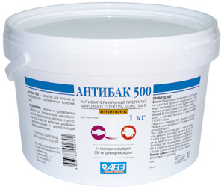
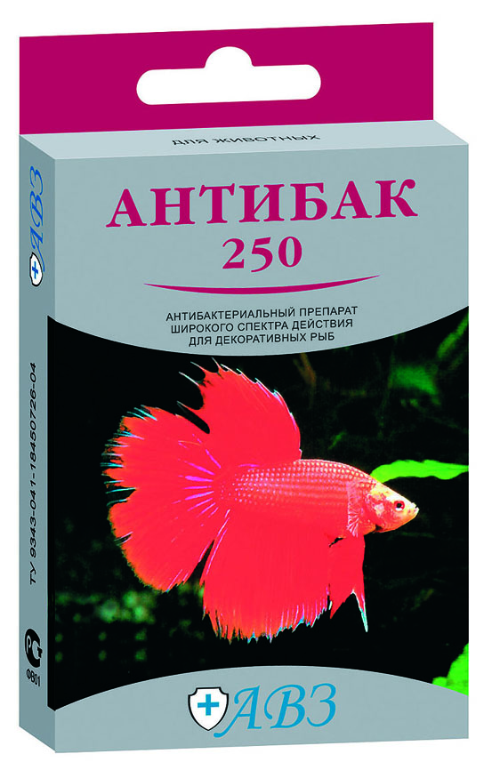
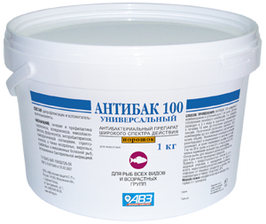
ПРЕПАРАТЫ ДЛЯ ЛЕЧЕНИЯ И ПРОФИЛАКТИКИ БАКТЕРИАЛЬНЫХ БОЛЕЗНЕЙ РЫБ СЕРИИ АНТИБАК
Активны против всех известных возбудителей бактериальных болезней рыб
Практически не формируют резистентных форм микроорганизмов
Не обладают перекрестной резистентностью с другими классами антибиотиков
Безопасны для рыб и других гидробионтов
Обладают минимальным сроком ожидания
Не загрязняют окружающую среду
Удобны при изготовления лечебного корма

Slide 8
Антибак 500 – порошок для приготовления лечебных ванн
Профилактическая обработка Антибаком 500 при перевозках рыб:
для сеголетков (годовиков) карпа концентрация 10 г/т воды,
для других рыб - 20 г/т не менее 4 часов при температуре выше 12°С.
Кратковременные ванны:
100 г/т воды по 4 часа 6 суток подряд;
Долговременные ванны:
5 г/т воды 6 суток подряд

Slide 9
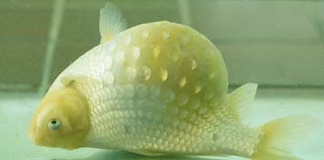
АНТИБАК 250 - таблетки для
приготовления лечебных растворов для декоративных рыб
Показания аналогичны Антибаку 100: аэромоноз, псевдомонозы, миксобактериозы, вибриоз, фурункулез, стрептококкоз, бактериальный некроз жабр и плавников и др.
Дозированная лекарственная форма обеспечивает удобство применение и в небольших по объему декоративных аквариумах.
Кратковременные ванны: 1 таблетка на 10 л воды по 4 часа 6 суток подряд.
Долговременные ванны: 1 таблетка на 200 л воды 6 суток подряд.

Slide 10
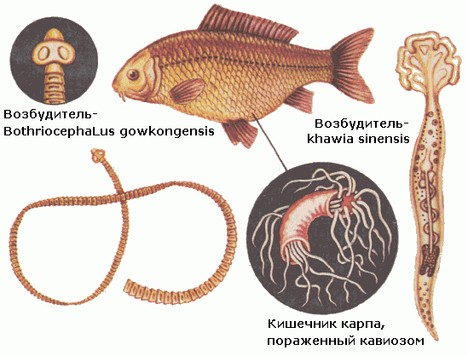
КИШЕЧНЫЕ ЦЕСТОДОЗЫ
Кишечные цестодозы – ботриоцефалез и кавиоз широко распространены во всех зонах карповодства.
Являются одними из самых опасных паразитарных заболеваний прудового карпа

Slide 11
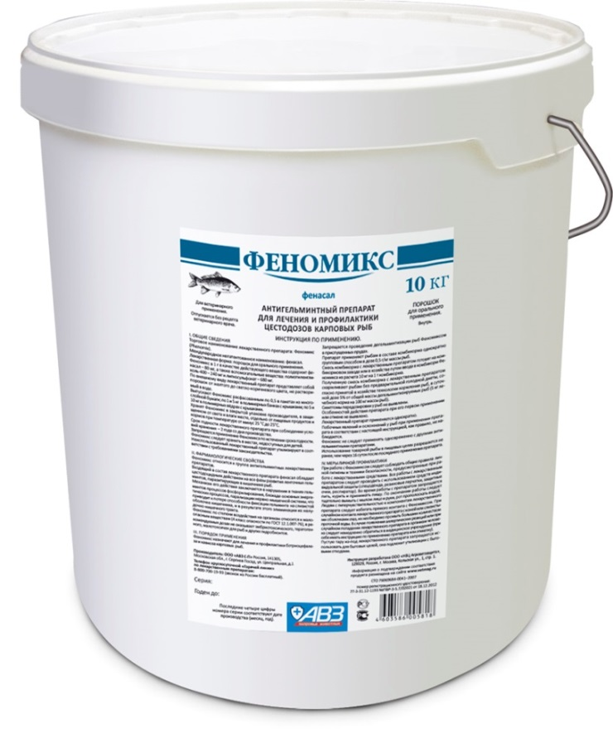
ФЕНОМИКС - ПРЕПАРАТ ПРОТИВ КИШЕЧНЫХ ЦЕСТОДОЗОВ
Эффективность дегельминтизации до 100%
Безопасность для рыб и других гидробионтов
Инновационная лекарственная форма
Различные методы приготовления лечебного корма

Slide 12
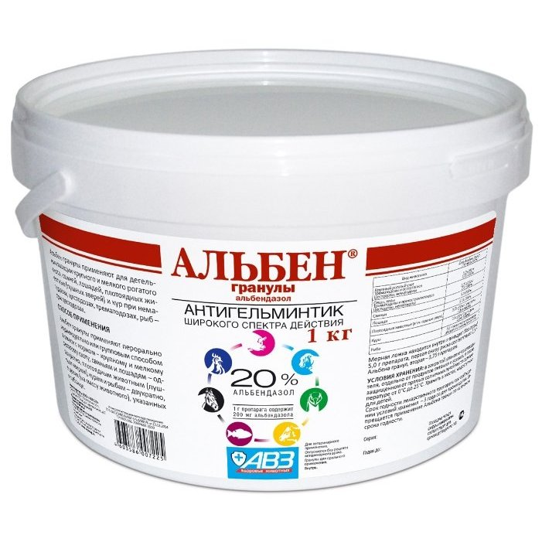
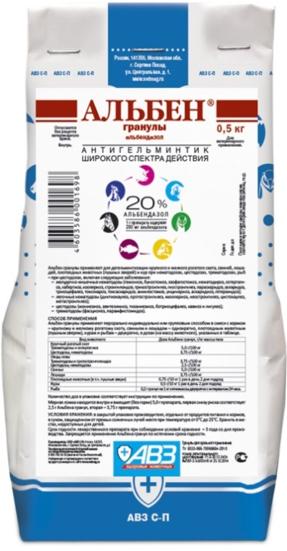
АЛЬБЕН антигельминтный препарат
Широкий спектр антигельминтного действия
Эффективность при моно- и полиинвазиях 70 – 95%
Двукратное применение
Относится к малоопасным веществам (4 класс опасности)

Slide 13
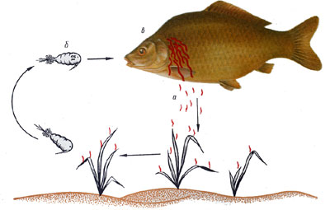
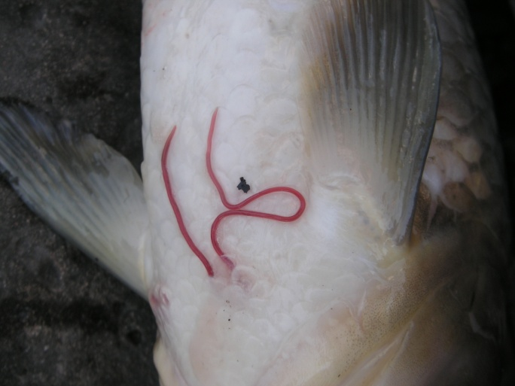
ФИЛОМЕТРОИДОЗ КАРПА
Сильно нарушает товарный вид рыбы
Приводит к отставанию в росте более, чем на 30%
Провоцирует бактериальные осложнения
Развитие возбудителей происходит с участием окончательного (карп) и промежуточного (циклоп) хозяев

Slide 14
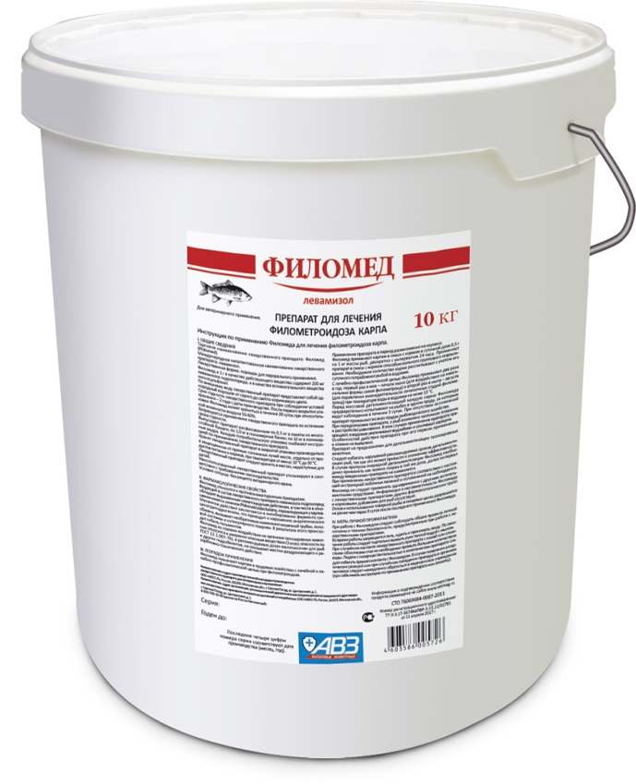
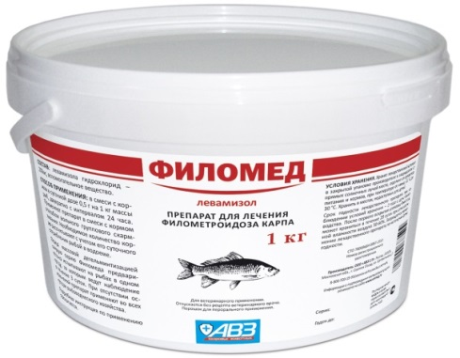
Препарат против филометроидоза ФИЛОМЕД
Лечебная эффективность
90-100%
Изготовление ЛК с препаратом любым доступным способом
Субстанция фармакопейного качества, отсутствие ядовитых примесей
Оптимальное соотношение цена/качество

Slide 15
КРУСТАЦЕОЗЫ РЫБ
Аргулюсы – возбудители аргулеза
Лернеоз карася

Slide 16
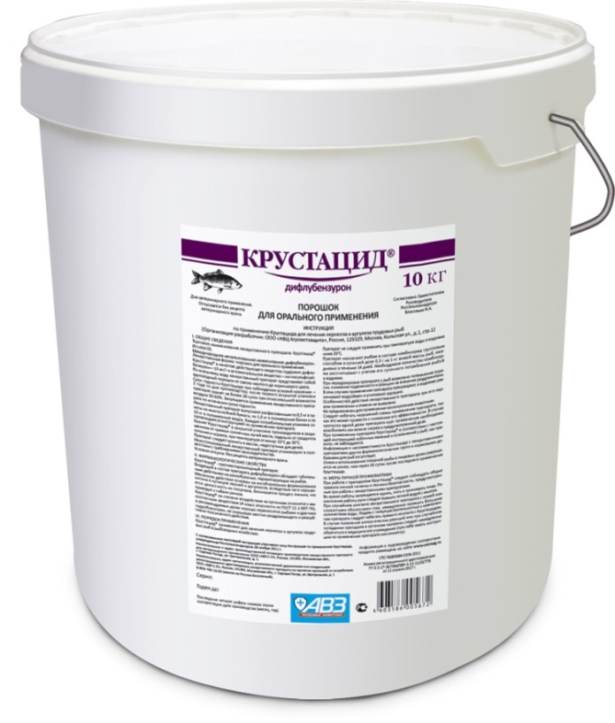
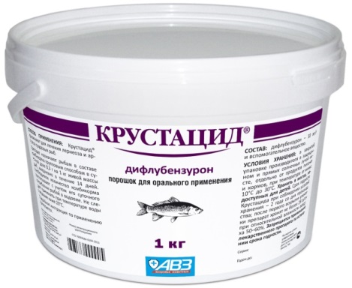
КРУСТАЦИД
Инновационные ДВ не являющиеся ядами
ИСХ (ингибиторы синтеза хитина) оказывают комплексное биохимическое воздействие на рачков, безвредны для рыб
Изготовление лечебного корма с препаратом любым доступным методом

Slide 17
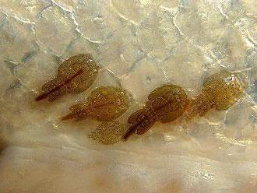
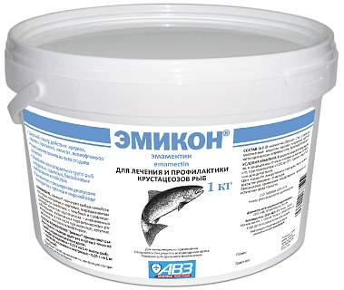
ЭМИКОН
Применяется для изготовления кормолекарственной смеси всеми известными методами
Широкий спектр действия: аргулез, лернеоз, эргазилез карпов, форели, осетров; калигоз, лепеофтеироз лососевых
Длительная эффективность при широком диапазоне температур
Безопасность для рыб и человека

Slide 18
ДЕВАСТИН - единственный препарат для профилактических и лечебных обработок товарных рыб при эктопаразитарных заболеваниях
Применяется для комплексного антипаразитарного обеззараживания воды, внутренних поверхностей транспортной емкости и рыб при их перевозке.
Дозируется на объем воды в транспортной емкости – 2 кг/м³, экспозиция от 30 минут до 3 часов.
Оптимальное обеззараживающее действие проявляется при температуре воды выше 6^{о}С
Ввиду низкой токсичности, он рекомендуется для применения у лососевых и осетровых рыб.

Slide 19
АНТИПАР - препарат широкого спектра действия
Губительно действует на вирусы, микроорганизмы, грибы, на паразитических простейших, моногеней, нематод, на пиявок, рачков и других паразитов рыб, на их личинки, цисты и яйца, находящихся на рыбоводном инвентаре, в воде и на покровных тканях рыб.
Эффективен при низких (от 0,1^{о}С и выше) температурах воды, особенно в ваннах длительного действия

Slide 20
Спасибо за внимание!

